Slide 1
Commission d’étude sur le modèle policier du Parlement de Catalogne
« Les différents modèles policiers et des fonctions et de l’organisation que doit avoir la police du XXIe siècle »
6 mai 2022
Notes:
Contact: Odile Rombouts
orombouts@parlament.cat

Slide 2






Sebastian Roché, CNRS Pr.
Sciences Po, Université Grenoble-Alpes, France
Chief technical advisor in Turkey, & Expert in strategic planning in Tunisia, Lebanon, Guinea
Expert on new institutional design of governance of Municipal police of Paris
Member of scientific council of IHEMI, Ministry of Interior

Slide 3
Plan de la présentation
La question : « Les différents modèles policiers et des fonctions et de l’organisation que doit avoir la police du XXIe siècle »
Quelques éléments de réponse.
Rappel: la très grande diversité des « modèles » de police
La réponse dépend des objectifs politiques
Penser une relation triangulaire: la redevabilité
Le contrôle de la « qualité de la police »

Slide 4
1. La très grande diversité des modèles (1/2)
La police n’est pas un concept, juste un nom.
Ainsi, les fonctions générales qui lui sont assignées se ressemblent d’un pays à l’autre,
Mais, les systèmes de police/ configurations sont hétérogènes en tous points, même dans l’UE,
- Nombre de centres de commandements,
- Statut des forces et des agents, armement,
- Nomination des responsables (élection -> gouv. -> role du Parl),
- Durée et contenu de la formation des agents,
- Système de contrôle…
- Etc…

Slide 5
1. La très grande diversité des modèles (2/2)
Rappel: Les pouvoirs de police permettent de limiter les libertés des citoyens (+ ou – suivant le régime)
Les points critiques ne sont pas dans l’organisation (par ex. dans la centralisation ou décentralisation), mais dans:
-> les orientations pratiques de l’action (les « doctrines »)
-> la culture des chefs / agents,
-> et dans le système de redevabilité (normes et mécanismes)

Slide 6
2. La réponse dépend des objectifs politiques
L’orientation d’une réforme / objectifs politiques
Une question centrale: fixer deux objectifs de valeur égale:
-> efficacité par rapport aux objectifs donnés (ex. violence c/ femmes)
-> mériter la confiance, et notamment en assurant l’égalité devant la police (des minorités ou des plus défavorisés)
PERFORMANCE d’une police DEMOCRATIQUE = efficacité + confiance
Décliner ces objectifs au plan opérationnel (organisation, leadership, formation)

Slide 7
Efficacité
Faiblesses souvent observées:
La plupart des polices n’ont pas la capacité de mesurer leur performance. En effet,
1. = elles tendent à confondre outputs (« nombre d’arrestations » « nombre de contrôles » et outcomes (« efficacité sur le problème »)
Cela pose des problèmes d’efficacité et de confiance:
Ainsi, les polices qui font beaucoup de contrôles d’identité (indicateur quantitatif) n’améliorent pas la sécurité du public,
Ainsi, l’augmentation des contrôles d’identité dégrade la confiance de la population, par ex. chez les jeunes (cf. ouvrage « La nation inachevée », Grasset)

Slide 8
Efficacité:
2. = les polices n’ont pas de méthode pour définir la « plus value » d’une action (l’Educ commence à le faire), de l’amélioration due à l’action (il existe pourtant des techniques, comme le modèle expérimental)
Ce n’est pas uniquement un problème d’indicateurs, mais de culture de l’organisation

Slide 9
Paradoxes: la plupart des polices ne forment pas les agents :
=> à l’analyse des causes du crime (=> faiblesse pour être efficace)
Formation juridique, pas de sociologie de la délinquance
Ceci explique la valorisation de la sanction pénale dans la culture professionnelle comme « solution universelle », => freine l’efficacité
=> aux « soft skills » (vs hard skills comme la loi, usage des armes)
= faiblesse dans la gestion des relations, OR la police du quotidien est faite de contacts,
=> à l’évaluation de l’impact de leur action (culture scientifique en sciences sociales)
= classiquement, les indicateurs sont le nombre de délits, pas le nombre de délits évités par l’action de la police

Slide 10
3. Penser une relation triangulaire: la redevabilité
(se justifier, être exposé aux conséquences de son action)= participation à la définition des objectifs, et à l’évaluation des résultats
Public(s)
Autorité(s) pol
Police(s)
Unique, multiple
AGENCIFICATION (contrôle indépendant)
Unique, multiple
Unique, multiple

Slide 11
La redevabilité
La redevabilité vers les élus locaux et vers la population est la pierre angulaire d’un système de police,
Il tend à se structurer autour des modalités de la redevabilité:.
La redevabilité est avant tout une approche managériale:
- un système centralisé (structure) peut introduire de la redevabilité locale (management), comme en France,
- un système décentralisé (structure) peut montrer une redevabilité forte vers les élus locaux mais pas la population (management), comme en Belgique

Slide 12
La redevabilité
Important de codifier la redevabilité par la loi:
- rendre obligatoire la consultation de la population par la police,
- rendre obligatoire la prise en compte des conclusions de la consultation dans les objectifs de police pour l’année suivante (par ex.),
- rendre obligatoire l’évaluation par la police du « résultat » ou service rendu aux usagers (enquêtes dédiées, British Crime Survey, ou enquête nationale en France qui est en préparation)

Slide 13
4. Le contrôle de la qualité
Le développement d’un contrôle qui permet de garantir l’impartialité = base de la confiance de chacun dans la police
Développement d’un « code de déontologie » ou « code d’éthique » et évolution vers « code de comportement », mais manque de déclinaison opérationnelle
Mais il s’agit avant tout de faire un « contrôle de qualité de la police » (cf. La Policia en la democracia), qui doit être définie politiquement,
Les organes externes de contrôles doivent traiter les cas individuels, mais aussi la qualité de la police

Slide 14
Etude POLDEM
Etude POLDEM pour le réseau IPCAN (défenseurs des droits UE)
Le lent développement du contrôle externe (indépendance formelle et ressources) dans les pays de l’UE
Forte hétérogénéité en Europe des DDD: structure, indépendance,
Surtout, d’une manière générale, hors RU, le contrôle externe est nettement sous dimensionné, ne dispose pas des ressources pour faire la tâche qui lui est confiée par l’autorité politique,
Graphique suivant: chaque point orange est un agent externe de contrôle.

Slide 15
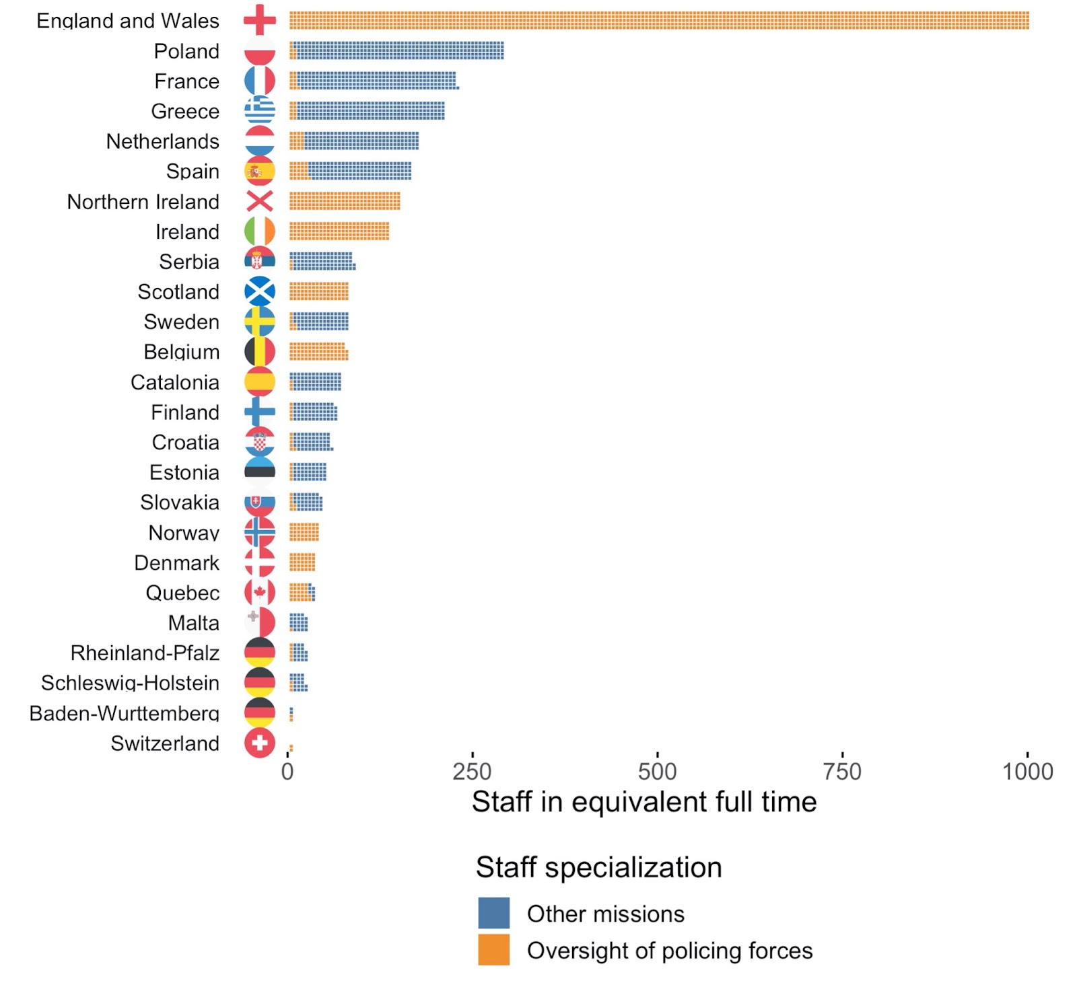
L’inégale dotation en ressources des DDD dans l’UE

Slide 16


5. Les principaux défis
Toute réforme crée de l’incertitude, et engendre des gagnants et des perdants
Risques :
Objectifs irréalistes
Manque d’adhésion du haut management
Conflits à l’intérieur de la police (entre directions par ex.)
Manque de ressources pour évaluer la réalisation concrète de la mise en œuvre de la réforme

Slide 17
References
La Policía en Democracia (Ediciones Radio Universidad de Chile)
https://radio.uchile.cl/edruch/product/la-policia-en-democracia/
The_European_Human_Rights_System : https://www.researchgate.net/publication/241831172_The_European_Human_Rights_System
https://ipcan.org & https://www.defenseurdesdroits.fr/sites/default/files/atoms/files/ipcan-20.21-fr-num-30.11.21.pdf

Slide 18
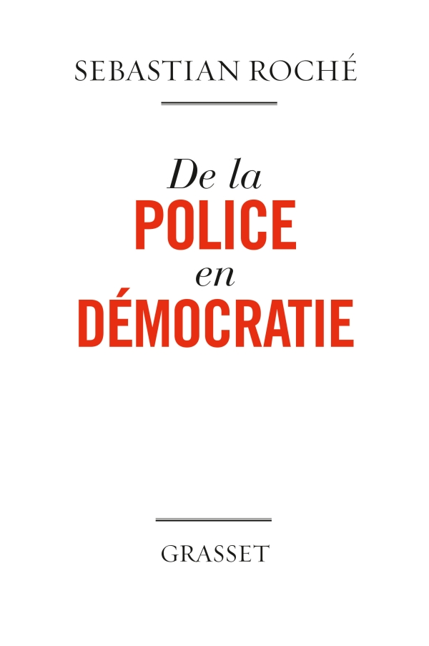

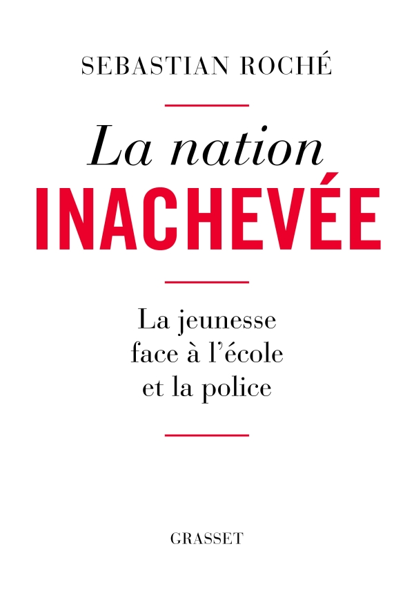
https://www.lemonde.fr/idees/article/2022/02/04/la-nation-inachevee-comment-le-quotidien-des-jeunes-construit-leur-citoyennete_6112311_3232.html
https://radio.uchile.cl/edruch/product/la-policia-en-democracia/

